Slide 1



DNA存储解码课程设计
孙逸涵 12012128
刘昱宏 11910737
张旭东 12011923
2023年1月7日
EE411: 信息论与编码
1

Slide 2

目录
CATALOGUE
01
DNA存储解码概述
02
DNA编码
03
DNA解码
EE411: 信息论与编码
2

Slide 3

01
DNA存储解码概述
EE411: 信息论与编码
3

Slide 4
02
DNA编码
EE411: 信息论与编码
4

Slide 5
03
DNA编码
EE411: 信息论与编码
5

Slide 6

01
02
03
。
预处理.
Droplet recovery
片段推理.
EE411: 信息论与编码
6

Slide 7
预处理
Step 1
Step 2
Step 3
Step 4
Step 5
用PEAR缝合读取的成堆末端
只保留长度为152nt的序列
折叠相同的序列
将折叠的序列和其出现次数存储在数据中
根据丰富度进行排序
EE411: 信息论与编码
7

Slide 8
01
数据将会按照次数从高到低的顺序呈现
02
预处理
并不需要所有的oligo来构造原始文件
03
在观察到出现次数少的序列时停止解码（出现次数少意味着错误的可能性越大）
...
EE411: 信息论与编码
8

Slide 9


Droplet Recovery
映射
提取
丢弃
纠正
将{A，C，G，T}转换为{0，1，2，3}.
从序列中提取seed，data，RS code.
丢弃有一个或多个错误指示的序列.
用RS code尝试去纠正替代错误.
EE411: 信息论与编码
9

Slide 10
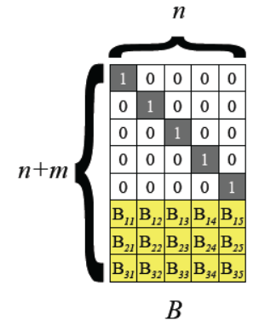

Reed-Solomon code
编码原理：给定n个数据块（Data block）D1、D2……Dn，和一个正整数m，RS根据n个数据块生成m个编码块（Code block），C1、C2……Cm
B：编码矩阵，上部是n*n单位矩阵，下部是m*n的范德蒙德矩阵
D：输入数据矩阵
EE411: 信息论与编码
10

Slide 11
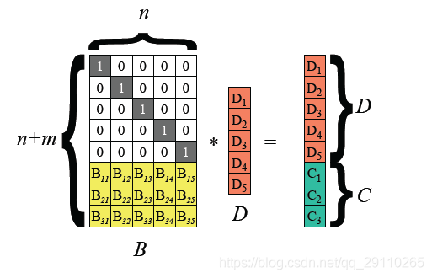
Reed-Solomon code
编码
EE411: 信息论与编码
11

Slide 12
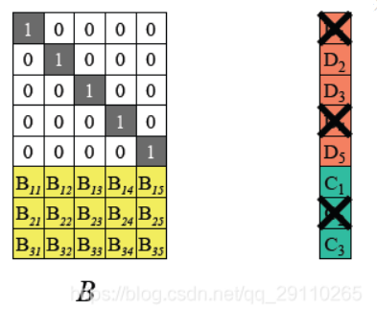
Reed-Solomon code
解码原理：对于任意的n和m，从n个原始数据块和m个编码块中任取n块就能解码出原始数据，即RS最多容忍m个数据块或者编码块同时丢失
假设D1 D4 C2丢失
EE411: 信息论与编码
12

Slide 13
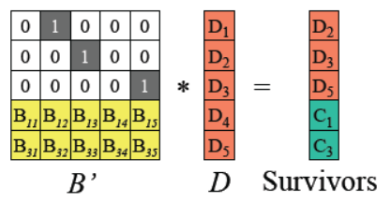
Reed-Solomon code
从编码矩阵中删掉丢失的数据块/编码块对应的行，根据图1所示RS编码运算等式，可以得到如下B' 以及等式
EE411: 信息论与编码
13

Slide 14
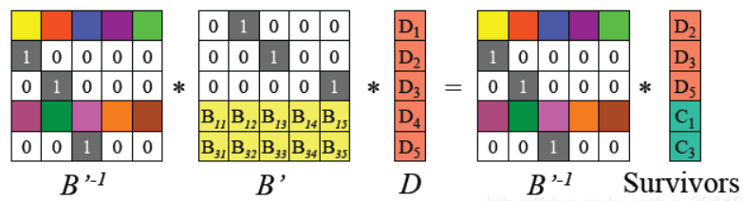
Reed-Solomon code
由于B‘可逆
EE411: 信息论与编码
14

Slide 15
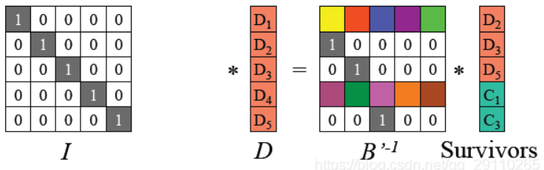
Reed-Solomon code
进一步得到
EE411: 信息论与编码
15

Slide 16
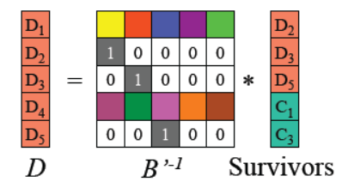
Reed-Solomon code
从而可以恢复出原始数据D
EE411: 信息论与编码
16

Slide 17
Reed-Solomon code
01
数据恢复代价高和数据更新代价高，因此常常针对只读数据，或者冷数据
02
RS编码依赖于两张2^w-1大小的log表， 通常只能采用16位或者8位字长，不能充分利用64位服务器的计算能力
局限性
EE411: 信息论与编码
17

Slide 18
片段推理
运行消息传递算法
根据seed初始化伪随机数生成器
生成输入段标识符列表
EE411: 信息论与编码
18

Slide 19
消息传递算法
NO.1
如果droplet包含推断的片段，对这些片段进行XOR运算并从droplet的指示列表中移除
NO.2
如果液滴在列表中只剩一个片段，将这个片段设置为droplet的数据
NO.3
循环地将新的推断片段传播给先前所有的droplet直到无更新.
NO.4
如果文件没有恢复，解码器将移动到文件中的下一个序列，并执行droplet和片段推理.
EE411: 信息论与编码
19

Slide 20

致谢
感谢王锐老师及课程助教在本学期的陪伴与付出

Slide 21

谢谢大家 !

